Slide 1
3장. 클래스의 기본

Slide 2
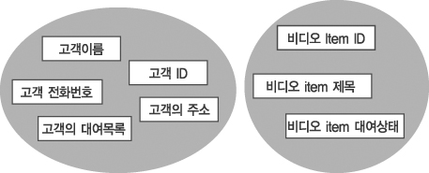
3-1 구조체와 클래스
구조체의 유용성
관련 있는 데이터를 하나의 자료형으로 묶을 수 있다.
따라서, 프로그램의 구현 및 관리가 용이해진다.
함께 움직이는 데이터들을 묶어주는 효과!
그림 3-1

Slide 3
3-1 구조체와 클래스
C 언어의 구조체에 대한 불만
모든 사용자 정의 자료형에 대한 불만
기본 자료형으로 인식해 주지 않는다.
struct Person{
int age;
char name[10];
};
int main()
{
int a=10;
Person p; // struct Person p;
return 0;
}
C++의 철학과 맞물리면?

Slide 4
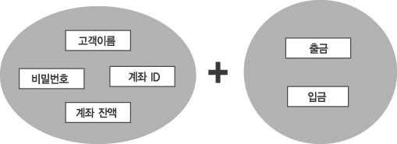
3-1 구조체와 클래스
함수를 넣으면 좋은 구조체
프로그램=데이터+데이터 조작 루틴(함수)
잘 구성된 프로그램은 데이터와 더불어 함수들도 부류를 형성
oo1.cpp, oo2.cpp, oo3.cpp
그림 3-4

Slide 5
3-1 구조체와 클래스
oo2.cpp와 oo3.cpp의 비교
struct Account {
char accID[20];
char secID[20];
char name[20];
int balance;
};
void Deposit(Account &acc, int money)
{
acc.balance+=money;
}
void Withdraw(Account &acc, int money)
{
acc.balance-=money;
}
struct Account {
char accID[20];
char secID[20];
char name[20];
int balance;
void Deposit(int money){
balance+=money;
}
void Withdraw(int money){
balance-=money;
}
};

Slide 6
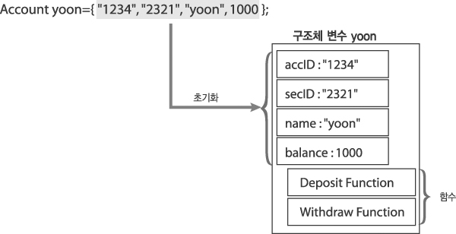
3-1 구조체와 클래스
struct Account {
char accID[20];
char secID[20];
char name[20];
int balance;
void Deposit(int money){
balance+=money;
}
void Withdraw(int money){
balance-=money;
}
};
int main(void)
{
Account yoon={"1234", "2321", "yoon", 1000};
yoon.Deposit(100);
cout<<"잔 액 : "<<yoon.balance<<endl;
return 0;
}
그림 3-5

Slide 7
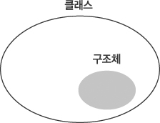
3-1 구조체와 클래스
구조체가 아니라 클래스(Class)
클래스 = 멤버 변수 + 멤버 함수 ⬅ 속성 + 오퍼레이션
변수가 아니라 객체(Object: 완전한 대상체)
oo4.cpp
그림 3-6

Slide 8

3-2 클래스와 객체
사물의 관찰 이후의 데이터 추상화
현실 세계의 사물을 데이터적인 측면과 기능적인 측면을 통해서 정의하는 것
특징 1. 발이 네 개
특징 2. 코의 길이가 5미터 내외
특징 3. 몸무게는 1톤 이상
특징 4. 코를 이용해서 목욕을 함
특징 5. 코를 이용해서 물건을 집기도 함

Slide 9
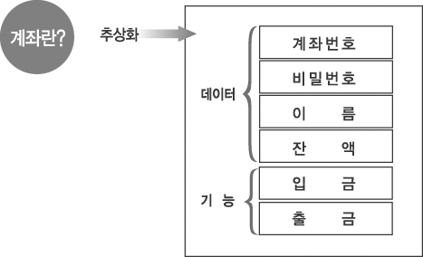
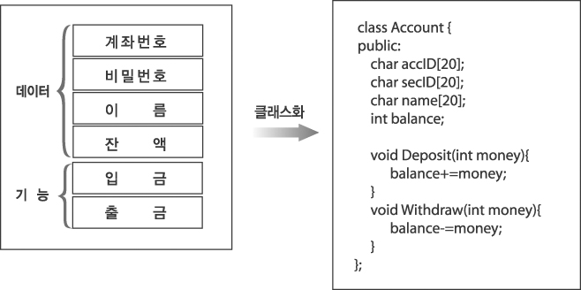
3-2 클래스와 객체
데이터 추상화 이후의 클래스화
추상화된 데이터를 가지고 사용자 정의 자료형을 정의하는 것
그림 3-7
그림 3-8

Slide 10
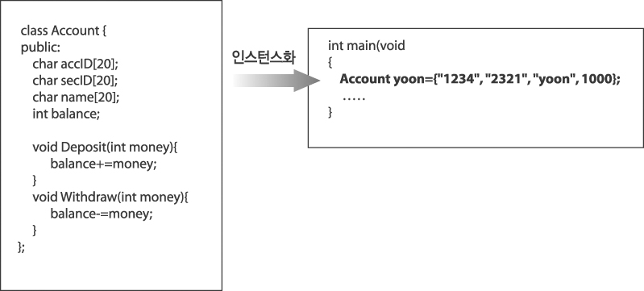
3-2 클래스와 객체
클래스화 이후의 인스턴스화
클래스 기반의 객체(Object) 생성
그림 3-9

Slide 11
3-3 클래스 멤버의 접근 제어
클래스의 내부 접근과 외부 접근
class Counter {
public:
int val;
void Increment(void)
{
val++; //내부 접근
}
};
int main(void)
{
Counter cnt;
cnt.val=0; //외부 접근
cnt.Increment(); //외부 접근
cout<<cnt.val<<endl; //외부 접근
return 0;
}

Slide 12
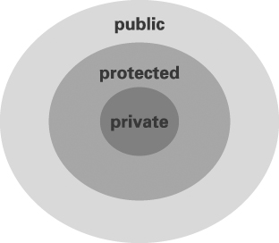
3-3 클래스 멤버의 접근 제어
const int OPEN=1;
const int CLOSE=2;
class Door{
private:
int state;
public:
void Open(){ state=OPEN; }
void Close(){ state=CLOSE; }
void ShowState(){ …생략… }
};
int main()
{
Door d;
//d.state=OPEN;
d.Open();
d.ShowState();
return 0;
}
그림 3-10

Slide 13
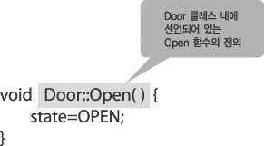
3-4 멤버 함수의 외부 정의
class Door{
private:
int state;
public:
void Open();
void Close();
void ShowState();
};
void Door::Open(){
state=OPEN;
}
void Door::Close(){
state=CLOSE;
}
void Door::ShowState(){
… 생 략 …
}
그림 3-11

Slide 14
3-4 멤버 함수의 외부 정의
멤버 함수의 인-라인화
const int OPEN=1;
const int CLOSE=2;
class Door{
private:
int state;
public:
void Open(){
state=OPEN;
}
void Close(){
state=CLOSE;
}
void ShowState() {
…생략…
}
};
class Door{
private:
int state;
public:
void Open();
void Close();
void ShowState();
};
inline void Door::Open(){
state=OPEN;
}
inline void Door::Close(){
state=CLOSE;
}
inline void Door::ShowState(){
… 생 략 …
}
equal!

Slide 15
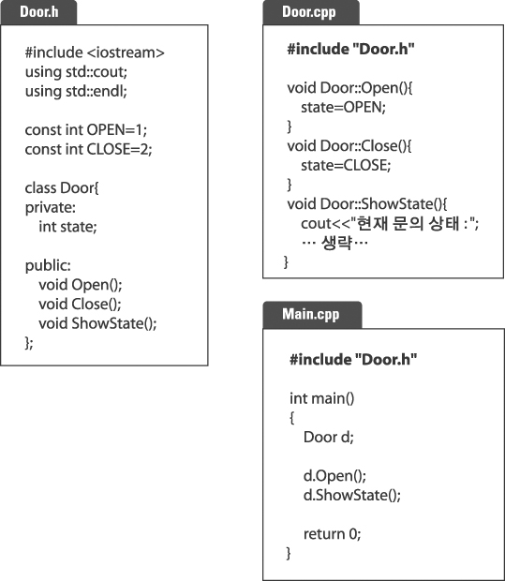
3-4 멤버 함수의 외부 정의
헤더 파일을 이용한 파일의 분할
그림 3-12

